Slide 1
dewproject.eu
Alfabetización financiera
Socio: IHF asbl – Institut de Haute Formation aux Politique Communautaires

Slide 2
Objetivos y metas
Al final de este módulo serás capaz de:
Sentar las primeras bases financieras para la creación de una nueva empresa o el desarrollo de una ya existente.
Ser discrecional en la elección de las herramientas, métodos y plazos de financiación
Nivel Avanzado de competencias EntreComp
ALFABETIZACIÓN ECONÓMICA Y FINANCIERA
Reconocer los factores de riesgo externos y tener un ejemplo de cómo afrontarlos
Las alumnas pueden hacer un plan para la sostenibilidad financiera de una actividad de creación de valor - Nivel avanzado de la competencia del marco EntreComp "Conocimientos financieros y económicos"

Slide 3
Índice
Unidad 1: Coste de la financiación y tipos de interés
Sección 1: Coste de financiación
Sección 2: Interés y tipo de interés
Sección 3: Diferentes tipos de tarifa
Unidad 2: Financiación de deuda frente a financiación de capital
Sección 1: Visión general
Sección 2: Financiación de la deuda: créditos y préstamos
Sección 3: Financiación del capital – buenas prácticas
Unidad 3: Inflación
Sección 1: Visión general
Sección 2: Cuadro de mandos de la inflación
Sección 3: Porqué es importante
Sección 4: ¿Cómo gestionarla? – buenas prácticas

Slide 4
1. Costes de financiación y tipos de interés
Sección 1: Costes de financiación
Una empresa financia sus operaciones utilizando dos fuentes diferentes:
FINANCIACIÓN DE CAPITAL FINANCIACIÓN DE DEUDA
Las plusvalías y los dividendos son exigidos por los inversores de capital, mientras que los proveedores de deuda buscan el pago de intereses.
El coste de financiación (CF), sin embargo, se refiere a los intereses y otras comisiones cobradas a los financiadores de la deuda. Se puede incurrir en gastos de intereses tanto en la financiación a corto plazo (menos de un año) como a largo plazo.
El coste, los intereses y otros gastos asociados al dinero que una empresa necesita para crear, adquirir activos o llevar a cabo operaciones (crear o desarrollar un negocio) se denominan costes de financiación.

Slide 5
1. Costes de financiación y tipos de interés
Sección 2: Interés y tipos de interés
Las empresas y los inversores en general utilizan la siguiente fórmula para calcular el coste de financiación:
(Importe total devuelto – Importe total prestado) Interés simple
Coste por intereses =
Importe total del préstamo Importe principal
Para comprender mejor el concepto de interés y, por tanto, de coste de financiación, hay que hacer referencia al tipo de interés introduciendo el concepto de tiempo, es decir, el plazo necesario para reembolsar la financiación.
Coste por interés 🡪 anualizado y compuesto 🡪 Tipo de interés
P = Importe principal= Importe total prestado
IS = Interés simple = Importe total devuelto – P
t = número de períodos de un año
r = tipo de interés
Ejemplo 1:
P = 1000
Importe total devuelto= 1400
IS = 1400 – 1000 = 400
t = t₀ – t₁ = 24/12 = 2
€1000
r = ?
€1400
t₀
t₁ = 24 months
r = (400 x 100) / (1000 x 2) = 20%
r =
(IS x 100)
20% es el tipo de interés, es decir, la parte de la financiación que se cobra como intereses a una empresa, expresada como porcentaje anual de la financiación pendiente.
(P x t)

Slide 6
1. Costes de financiación y tipos de interés
Sección 2: Interés y tipos de interés
El interés compuesto (IC) también llamado interés sobre interés, es otro método para calcular el coste de financiación. Se aplica tanto al capital -principio- como a los intereses acumulados devengados en periodos anteriores.
Al final del primer año, la empresa debe la parte del principal más los intereses de ese año. Al final del segundo año, la empresa debe la parte del principal más los intereses de ese año más los intereses del año anterior. Y así sucesivamente.
Por lo tanto, cuando se capitaliza (🡪 IC > IS), el interés adeudado es mayor que el interés adeudado cuando se utiliza el enfoque de interés simple.
IC = P x (1 + r)^{t} – P
P = 1000
IS = 400
t = 2
r = 20%
IC = 1000 x (1 + 0,20)² – 1000 = 440
Ejemplo 1:
440 > 400 🡪 IC > IS
Para periodos de tiempo más cortos, el cálculo de intereses será similar para ambos métodos - IS y IC. Sin embargo, a medida que se alarga el período de financiación, aumenta la discrepancia entre las dos formas de cálculo de intereses, pendiente a favor de IC frente a IS.

Slide 7
1. Costes de financiación y tipos de interés
Sección 3: Diferentes tipos de tarifa
TAE vs APR
Tasa Anual Equivalente (TAE)
La TAE es el tipo de interés anual sin tener en cuenta la capitalización de intereses dentro de ese año.
TAE = Tipo periódico x Número de períodos en un año
Rentabilidad porcentual anual (APR)
El APR tiene en cuenta los efectos de la capitalización intraanual.
APR = (1 + Tasa periódica)^{Número de períodos} – 1
Ejemplo 2: Una compañía de tarjetas de crédito podría cobrar un 1,5% de interés
TAE = (1,5% x 12 meses) = 18%
APR = (1 + 0,015)¹² – 1 = 19,56%
Si sólo mantiene una deuda en su tarjeta de crédito durante un mes, se le aplicará el tipo anual comparable del 18%. Sin embargo, si mantienes esa suma durante todo el año, tu tipo de interés efectivo sube al 19,56% debido a la capitalización mensual.
Calculadora online de TAE 🡪 APR:
https://www.aprtoapy.com/

Slide 8
2. Financiación de deuda frente a financiación de capital
Sección 1: Visión general
FINANCIÓN MEDIANTE DEUDA
FINANCIACIÓN DE CAPITAL
Préstamo de dinero
Carga financiera adicional para la empresa
Obligación de devolver el dinero obtenido con intereses
Costes fáciles de prever
Calendario de amortización
Venta de una parte del capital de la empresa
Reparto del negocio de gestión
Participación en los beneficios
Acceso más fácil a la fase incipiente
El coeficiente de endeudamiento (D/E) indica qué proporción de la financiación de una empresa procede de la deuda y de los fondos propios.
Deudas totales
D/E =
En general, 0,5 < D/E < 1,5 se considera bueno en términos de riesgo de la empresa.
Total de fondos propios

Slide 9
2. Financiación de deuda frente a financiación de capital
Sección 2: Financiación de la deuda: préstamos y prestatarios
PRESTAMISTAS
Un prestamista es un individuo, un grupo o una institución financiera que presta dinero con la expectativa de devolución, normalmente con intereses
PRESTATARIOS
Un prestatario es una persona o entidad -empresa- que obtiene dinero a crédito, es decir, con la intención de devolverlo, normalmente con intereses
Los préstamos suelen concederlos bancos o prestamistas privados y se regulan mediante un contrato de préstamo formal.
Independientemente de quién conceda el préstamo, el prestatario está obligado a devolverlo, con intereses y en un plazo determinado. Si el prestatario no lo devuelve, el prestamista puede tener derecho a quedarse con el activo del prestatario si se aporta una garantía, es decir, algo utilizado como seguridad, en caso de que no se devuelva el préstamo.
Préstamo blando: Se concede sin intereses o con intereses nulos y con amplios períodos de carencia, es decir, más benévolo que los préstamos estándar.
Consejo: Las subvenciones son, en esencia, regalos. No son reembolsables. Las subvenciones pueden ser concedidas a particulares, empresas, instituciones educativas o entidades sin ánimo de lucro por departamentos gubernamentales, administraciones o corporaciones. Existen varios parámetros para acceder a ellas.
Una empresa debe constituirse antes de poder solicitar un préstamo

Slide 10
2. Financiación de deuda frente a financiación de capital
Sección 3: Financiación del capital - buenas prácticas
La escala y el alcance de la financiación de capital incluyen una amplia gama de actividades, desde recaudar unos pocos cientos de dólares de amigos y familiares hasta recaudar miles de millones de dólares de enormes organizaciones y un gran número de inversores en Ofertas Públicas Iniciales.
Entre los tipos de financiación externa más comunes y conocidos se encuentran:
Inversores ángeles: Son alguien o grupos -generalmente amigos, familiares o inversores profesionales- que invierten su propio dinero en una empresa. No tienen derecho a participar en la gestión diaria de la empresa.
Inversores de capital riesgo (CR): Son inversores profesionales y cualificados que proporcionan capital a empresas seleccionadas. Pueden invertir el dinero de otras personas.
Oferta pública inicial (OPI): Una empresa puede obtener fondos ofreciendo y vendiendo las acciones al público en una nueva emisión de acciones. De la propiedad privada a la propiedad pública.
Crowdfunding: Método de financiación de un proyecto o empresa mediante la recaudación de dinero de un gran número de personas/inversores que aportan una pequeña cuenta, tan pequeña como 1.000 euros por cada inversor. Suele comenzar con una "campaña" en línea a través de uno de los sitios de crowdfunding.

Slide 11
2. Financiación de deuda frente a financiación de capital
Sección 3: Financiación del capital – buenas prácticas
Buenas prácticas: Women TechEU – Apoyo a las nuevas empresas de alta tecnología dirigidas por mujeres
Financiada por el programa Horizonte Europa, Women TechEU es una nueva iniciativa de la Unión Europea. El plan ofrece asesoramiento y tutoría de primera clase a mujeres fundadoras, así como financiación específica para ayudarlas a llevar su negocio al siguiente nivel. Esta iniciativa ofrece, entre otras cosas:
Apoyo financiero a la empresa en forma de subvención individual de 75.000 euros para apoyar los pasos iniciales del proceso de innovación, y el crecimiento de la empresa.
La posibilidad de participar en actividades específicas organizadas por InvestEU y Enterprise Europe Network.

Slide 12
3. Inflación
Sección 1: Visión general
Cantidades compradas en el año base | Precio (año base) |  | Precio (1 año más tarde) |  | Precio (2 años más tarde)
 | por Unidad | total | por Unidad | total | por Unidad | total
150 barras de pan | €1.50 | €225 | €1.30 | €195 | €1.60 | €240
100 tazas de café | €2.40 | €240 | €2.40 | €240 | €2.15 | €215
12 cortes de pelo | €20.00 | €240 | €22.00 | €264 | €23.00 | €276
1 chaqueta de invierno | €145.00 | €145 | €176.00 | €176 | €160.00 | €160
Coste total de la compra |  | €850 |  | €875 |  | €891
Price index |  | 100.0 |  | 102.9 |  | 104.8
Tasa de inflación |  |  |  | 2.9% |  | 1.8%
¿Qué es inflación? Aumento generalizado de los precios
"En una economía de mercado, los precios de los bienes y servicios siempre pueden cambiar. Algunos precios suben, otros bajan. La inflación se produce cuando hay un aumento generalizado de los precios de los bienes y servicios, no sólo de los artículos individuales; es decir, hoy se puede comprar menos por 1 euro de lo que se podía comprar ayer. En otras palabras, la inflación reduce el valor de la moneda con el paso del tiempo.
(…)
Todos los bienes y servicios consumidos por los hogares a lo largo del año están representados por una "cesta" de artículos. Cada producto de esta cesta tiene un precio, que puede variar con el tiempo. La tasa anual de inflación es el precio de la cesta total en un mes determinado comparado con su precio en el mismo mes un año antes".
Fuente: European Central Bank

Slide 13
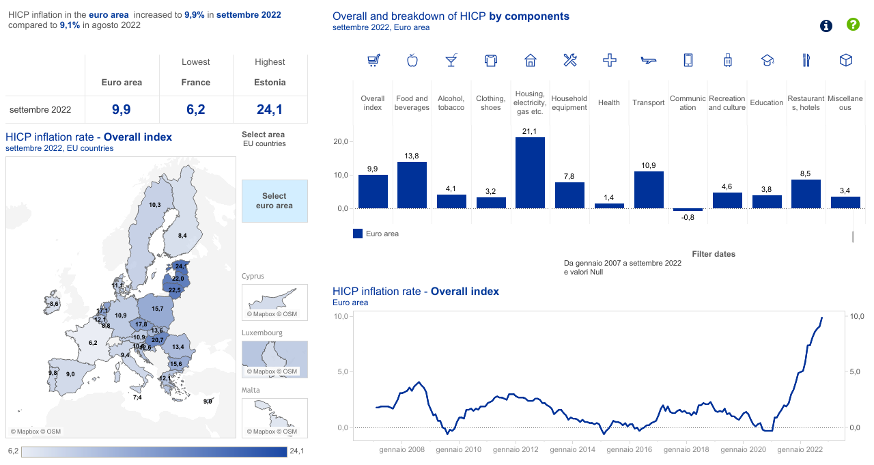
3. Inflación
Sección 2: Cuadro de indicadores de inflación
La inflación de los precios al consumo en la zona euro se mide por el "Índice de Precios de Consumo Armonizado". (IPCA).
¿Quién calcula el IPCA?
Eurostat, la Oficina Estadística de la Comunidad Europea
Última actualización: 19 de octubre de 2022. La siguiente actualización, 17 de noviembre de 2022. Puedes acceder a los últimos datos del IPCA y a su futura actualización a través del siguiente enlace: www.ecb.europa.eu/inflation/stats.

Slide 14
3. Inflación
Sección 3: ¿Por qué es importante?
La inflación tiene un amplio impacto en la economía. Afecta al poder adquisitivo individual, a las inversiones empresariales, a los tipos de interés, a las políticas fiscales, a los programas gubernamentales, a la deuda nacional y también a otros aspectos.
¿Por qué el aumento de la inflación es importante para una mujer empresaria digital?
Aumento de los costes en general
Disminución del poder adquisitivo
Aumento de los tipos de interés 🡪 mayores dificultades de financiación
Dificultades en la fijación de precios que se traducen en subidas - porque la inflación es una palanca de precios
Incertidumbre macroeconómica general 🡪 reducción de la actividad económica 🡪 atrofia del crecimiento económico

Slide 15
3. Inflación
Sección 4: Cómo gestionarlo – buenas prácticas
Los principales actores para hacer frente a la inflación son los bancos centrales -el Banco Central Europeo (BCE) en el caso europeo- y los gobiernos centrales, a través de una serie de herramientas de política monetaria.
Sin embargo, ¿qué puede hacer una empresaria, para hacer frente a la inflación a corto plazo, para garantizar que la empresa siga creciendo y que el aumento de los costes no repercuta en los precios -incrementándolos- y, por tanto, en el consumidor final? ¿Qué puede hacer para gestionar la inflación?
Buenas prácticas: Contracción de la inflación
Contracción de la inflación: mismo precio, mismo envase, pero menos producto en su interior. Es una estrategia elegida por algunas empresas para no hacer percibir a los consumidores el aumento de precios debido a la inflación y evitar una disminución del gasto y del consumo.
Antes: 500g 🡪 €2
Después: 440g 🡪 €2

Slide 16
Resumen
Financiación
Inflación
Aumento
Precios
Poder adquisitivo
Banco Central Europeo
Eurostat
IPCA
Contracción de la inflación
Acceso a la financiación
Coste de financiación Interés
Tipo de interés Financiación de deuda Financiación de capital Women TechEU

Slide 17
Gracias!
dewproject.eu

